Slide 1
YBS-112
2. Hafta Dersi

Slide 2
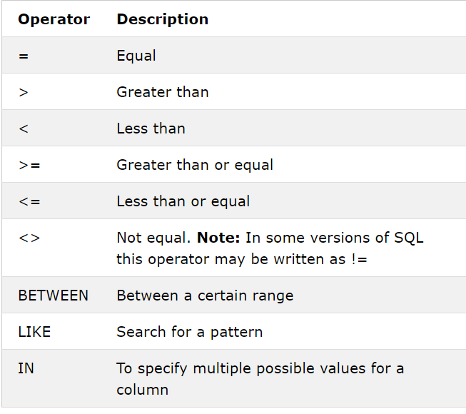
SQL WHERE
SELECT kolon1,kolon2,…
FROM tablo_adı
WHERE filtreleme_koşulu
NULL olan değerlerin filtrelenmesi için
WHERE kolon_adı IS NULL
veya
WHERE kolon_adı IS NOT NULL

Slide 3
SQL ORDER BY
SELECT kolon1,kolon2,…
FROM tablo_adı
ORDER BY kolon_adı ASC (DESC)

Slide 4
Web Veritabanı
https://www.mysqltutorial.org/tryit/query/mysql-select/#1

Slide 5
SQL INSERT INTO
INSERT INTO tablo_adı
VALUES (deger_1,deger_2,deger_3,…)
INSERT INTO tablo_adı (alan_adı_1, …)
VALUES (deger_1, …)

Slide 6
SQL UPDATE
UPDATE tablo_adı
SET kolon1=deger1, kolon2=deger2, …
WHERE koşul

Slide 7
SQL DELETE
DELETE FROM tablo_adı
WHERE koşul

Slide 8
CRUD
C – Create
R – Read
U – Update
D - Delete

